Slide 1
Fra bekymring til handling
SAMTALEOPPLEGG

Slide 2
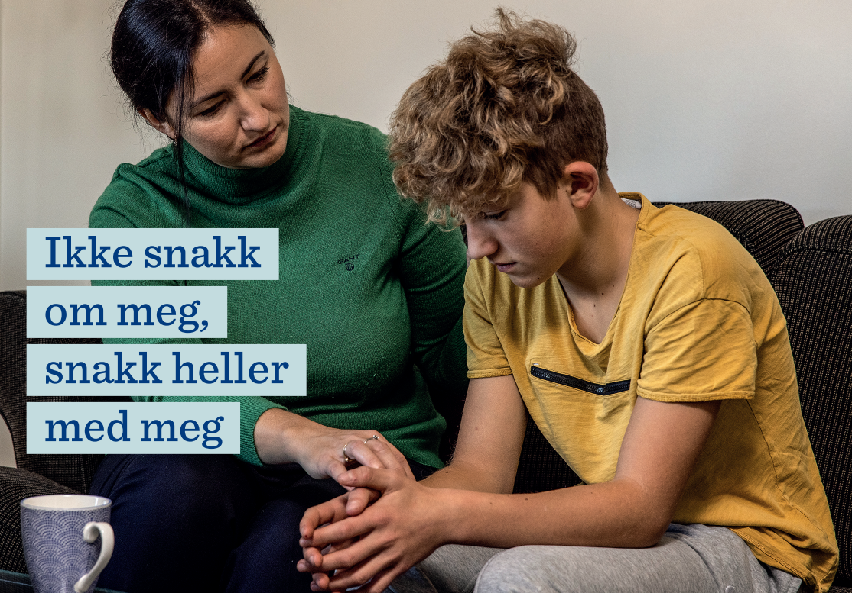
Menneskets mest grunnleggende psykiske behov er å bli sett.
Notes:
En til alternativ: ressursbanken forblir tydelig bank hvor fagpersonen søker om ressurser.
Men blakors.no/jegser.no en undersiden med tre ingang:
Veiler til folk flest
Skoleside (med lett forståelig skolepakke)
Barnehageside (med lett forståelig barnehagepakke)
Familieside (I den nye periode knyttes til Bevisste foreldre ressurser, påfylles med ressurser fra spille biten, seinere videreutvikles.

Slide 3
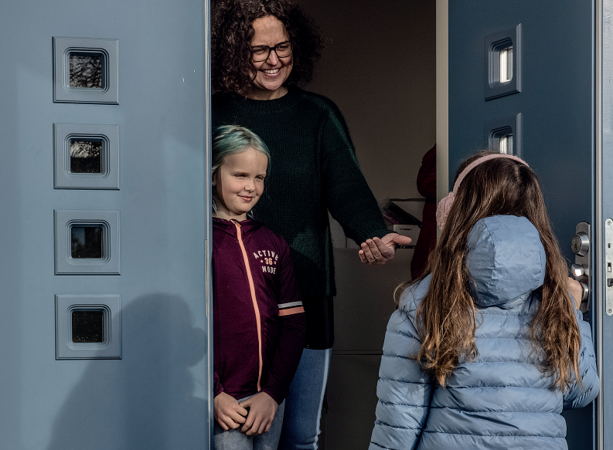
” Å bli sett er at noen viser oss positiv oppmerksomhet. De smiler til oss, og de viser med ord og kroppsspråk at de liker oss og tror på oss og at de har interesse av, og fokus på, våre positive egenskaper og kvaliteter. Det er som om de, uten ord, formidler at de er med på laget vårt og vil heie på oss uansett hva som skjer. Dette er menneskets aller mest grunnleggende følelsesmessige behov.”
Psykolog Trond Haukedal
Notes:
samme? Under skole eller under nærmiljø som arena? (veilederen er jo til folk flest. Skal vi formulere nå målet litt bredere og familieinkluderende?)
Hvorfor endre mål? Fordi vi har allerede jobber på bredere samfunns/nærmiljø arenaer. Skole kan også sees som nærmiljø?

Slide 4
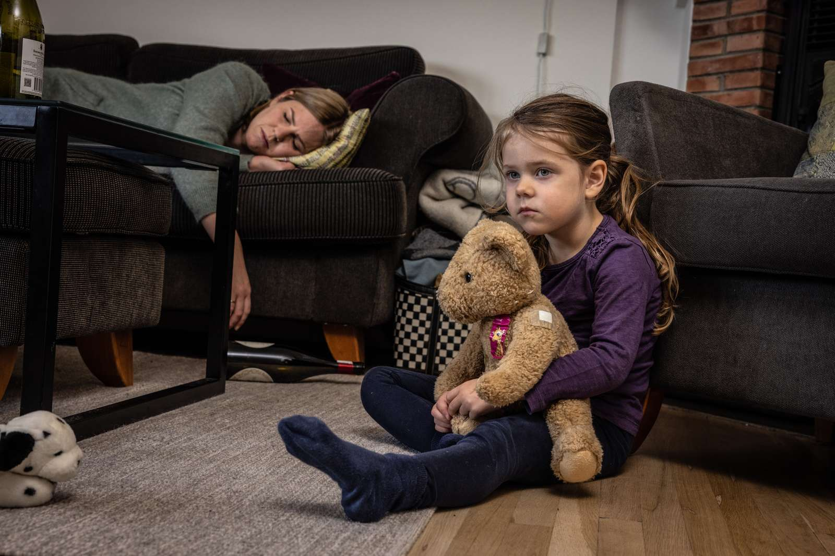
En Blå Kors undersøkelse fra 2021 viser at over halvparten av voksne har vært bekymret for et barn. Av disse har kun 1 av 10 tatt kontakt med barnet direkte, mens 1 av 6 valgte å ikke kontakte noen.
Notes:
Dette kan nevnes at nye tallene fra vår undersøkelse gjennomført i 2018 viser at det er 54% som har vært bekymret og 1 av 3 meldte ikke fra til noen ved bekymring (32%i 2018 mot 42% i 2015).
Statistiske tall fra Bufdir viser at nær 1 av 4 barn har foreldre med psykiske lidelser som går utover daglig fungering (23%). Folkehelseinstituttet har anslått at 37 % av alle barn i Norge under 18 år har én eller to foreldre med en diagnostiserbar psykisk lidelse. Det anslås at 8 % av barn i Norge har én eller to foreldre som misbruker alkohol. 10 % har én eller to foreldre med alvorlige psykiske lidelser. 15 % av norske menn og kvinner oppgir å ha vært utsatt for en eller flere former for seksuelle overgrep før fylte 18 år. 5 % av kvinner rapporterer at de har blitt voldtatt før fylte 18 år. 1 av 10 barn vokser opp i fattigdom. https://www.bufdir.no/Statistikk_og_analyse/Oppvekst/Familie_omsorg_og_relasjoner/Barn_med_vanskelige_oppvekstbetingelser/
https://www.bufdir.no/Statistikk_og_analyse/Oppvekst/Vold_og_overgrep_mot_barn/Seksuelle_overgrep_mot_barn/
https://www.reddbarna.no/jegerher/verktoy/fakta-om-overgrep

Slide 5
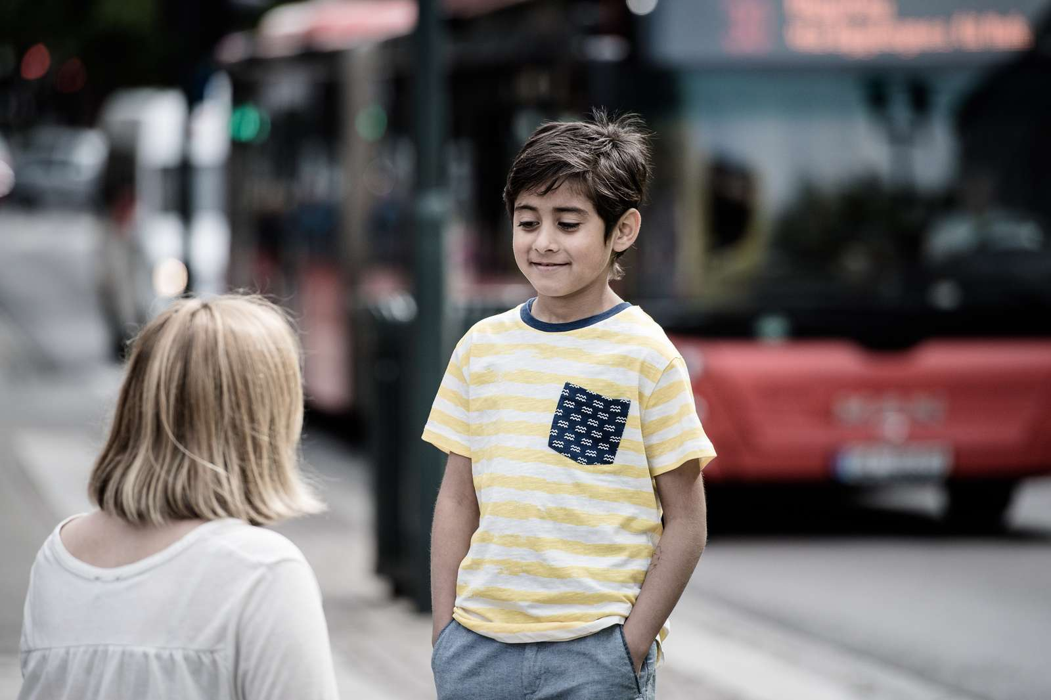
Hva kan du gjøre overfor barnet du er bekymret for, som kan oppfattes som omsorgshandling?

Slide 6
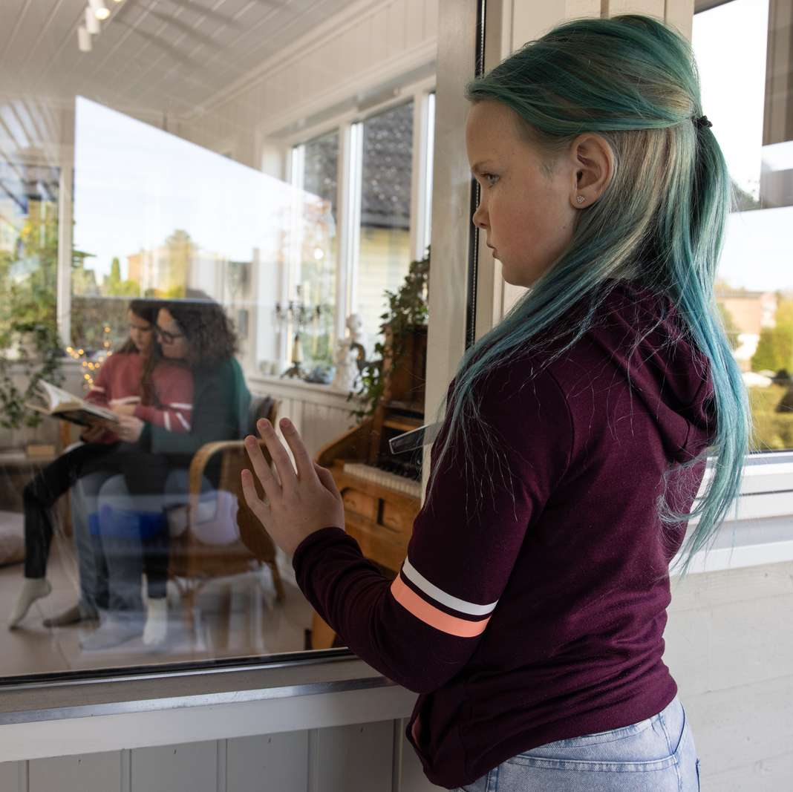
Fra holdning til handling
«Å bli sett» i et forebyggings- og generasjonsperspektiv betyr at sårbare barn får kjenne og erfare omsorg fra trygge voksne i sitt nærmiljø.
En anonym bekymringsmelding alene oppleves ikke som omsorg av barnet selv. Det er viktig at omsorgen utøves i barnehøyde og direkte rettet mot barnet.
Notes:
Hovedbudskap. Handlingskampanje som mobiliserer alle voksne å gjøre noe konkret handling for et barn de er bekymret for.
Er det på tide å bli kalt for prosjekt

Slide 7
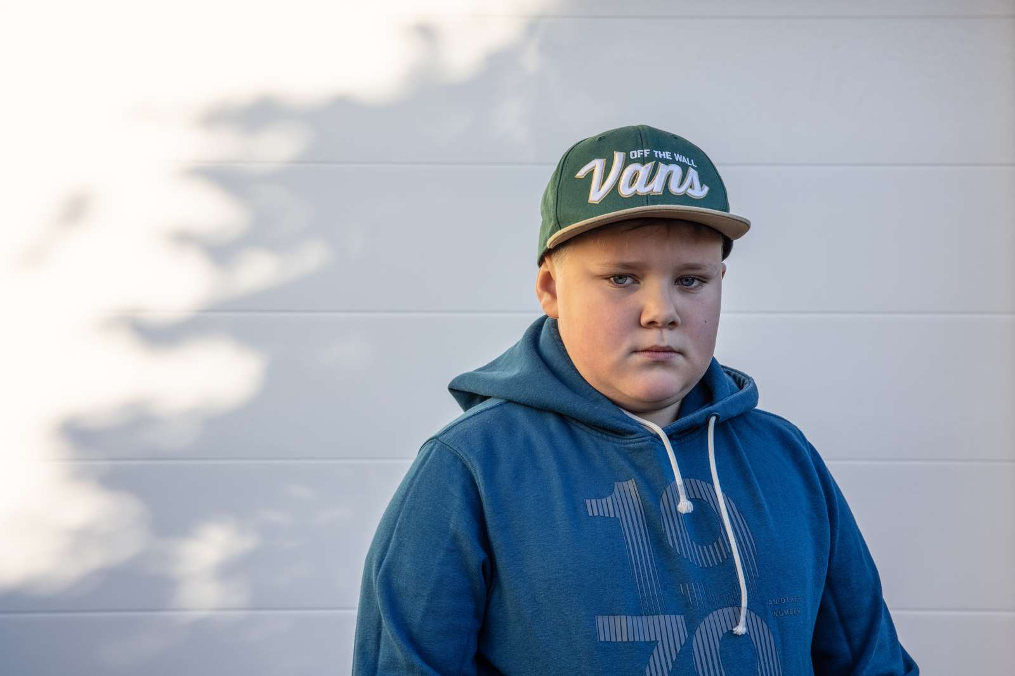
Resiliens
Resiliens, eller robusthet, betyr god fungering tross erfaringer med alvorlig risiko.
Alvorlig risiko kan være omsorgssvikt, psykologisk mishandling, sosial nød, katastrofer, terror eller krig.
Resiliensforskning viser at de barna som klarer seg bra i livet, til tross for risikofaktorer ved foreldrenes omsorgsevne, ofte gjør det fordi de «har blitt sett» av en voksen i nærmiljøet.
Notes:
Metode (2016-2018): Den per i dag mest utbredte tilnærmingen til for eksempel barns problematferd er skissert på venstre side i modellen under xxii. Man avdekker problematferd hos et barn, ser på risikofaktorer i nærmiljøet og møter dette med at barnet må gå i terapi. Det vi derimot ønsker, er at flere voksne som er i kontakt med barn, og sårbare barn spesielt, blir bevisst på hvordan de faktisk kan arbeide aktivt med beskyttelsesfaktorer i barnet selv og i nærmiljøet til barnet (høyre side i modellen). Ved at fokus flyttes fra elendighetsperspektivet og over til å se og styrke det som faktisk fungerer og som bidrar til å støtte opp om barnets sterke sider, bygges resiliensen i barnet. Det å oppleve mestring vet vi forebygger!

Slide 8
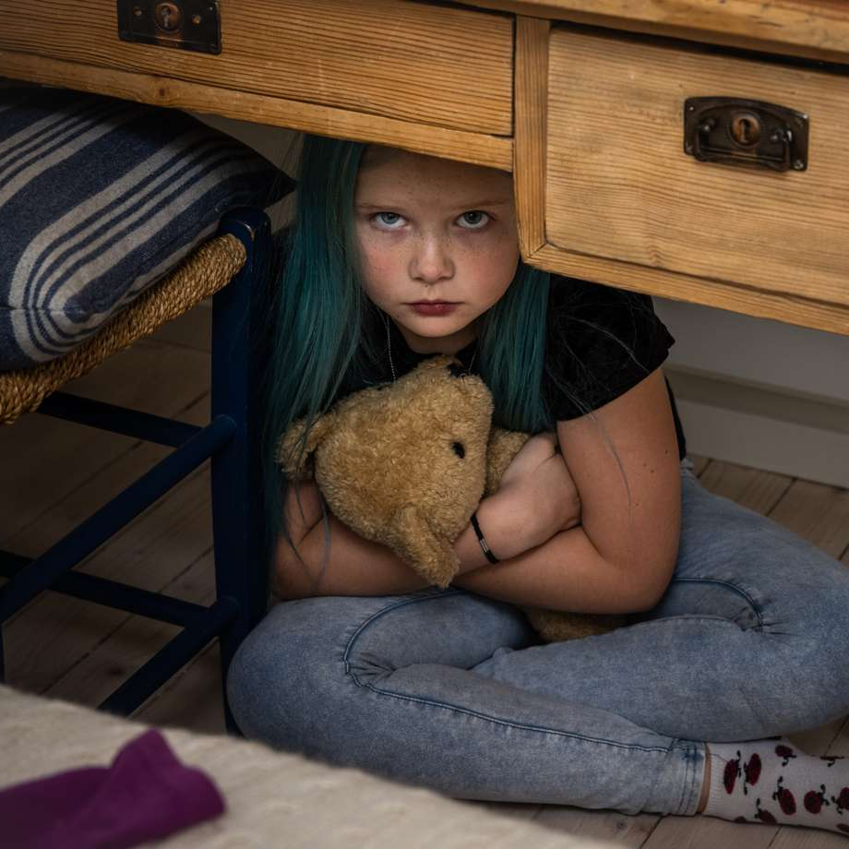
Hvorfor bør vi snakke om barn i sårbare livssituasjoner?
For at flest mulig voksne skal få kunnskap om og bli trygge på hva de kan gjøre ved bekymring for et barn.
For at flest mulig voksne skjønner hvor viktig det er å ta seg tid til å snakke med et barn og vise gjennom ord og handling at barnet er verdt å bruke tid på.
Notes:
Nærpersonspakke (app, brosjyre, film)
Skolepakke/barnehagepakke (animasjonsfilm, bok, plakater, kurstilbud, veileder, link for tilbakemelding)

Slide 9
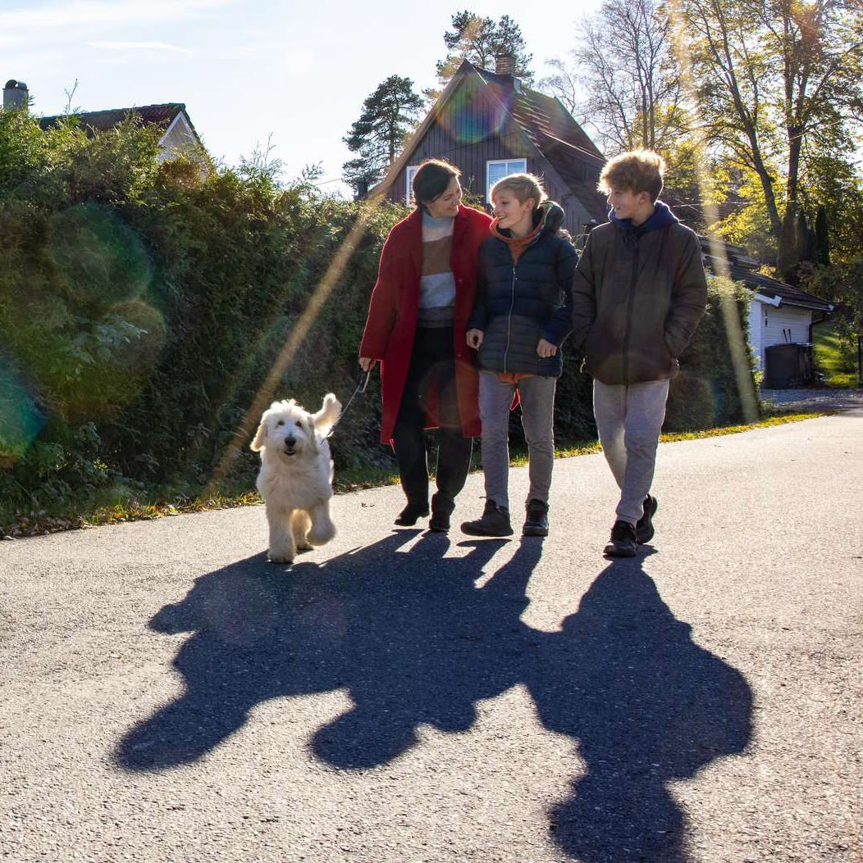
Vår første råd
TA MAGEFØLELSEN PÅ ALVOR

Slide 10
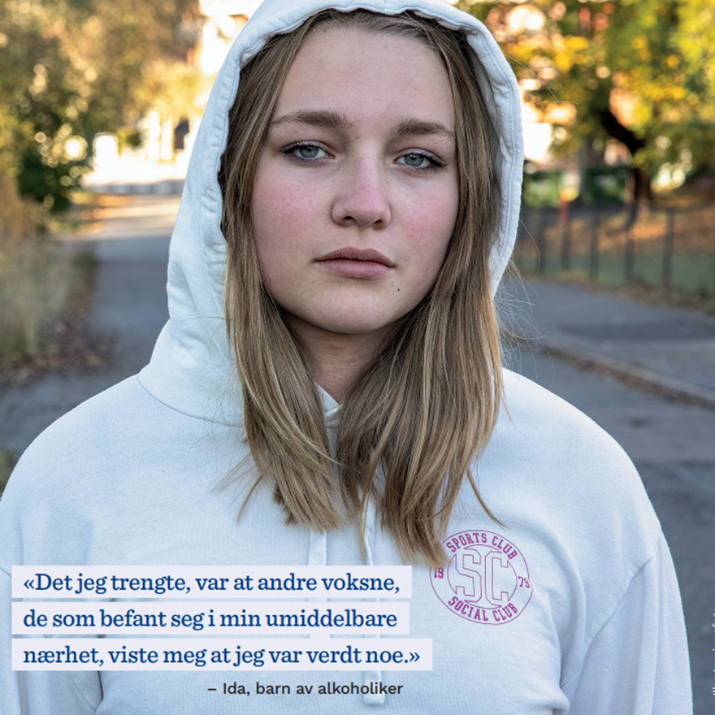
Barn i sårbare livssituasjoner er forskjellige
Alle barn er sårbare – det er en del av å være menneske. Likevel er det noen som opplever større belastninger, enten i en
kort periode eller over lengre
tid.
Tall fra Folkehelseinstituttet viser at over
1 av 10 barn har foreldre med alvorlige psykiske lidelser eller alkoholmisbruk.
Dette innebærer at du har barn i ditt nærmiljø som har det vanskelig.

Slide 11
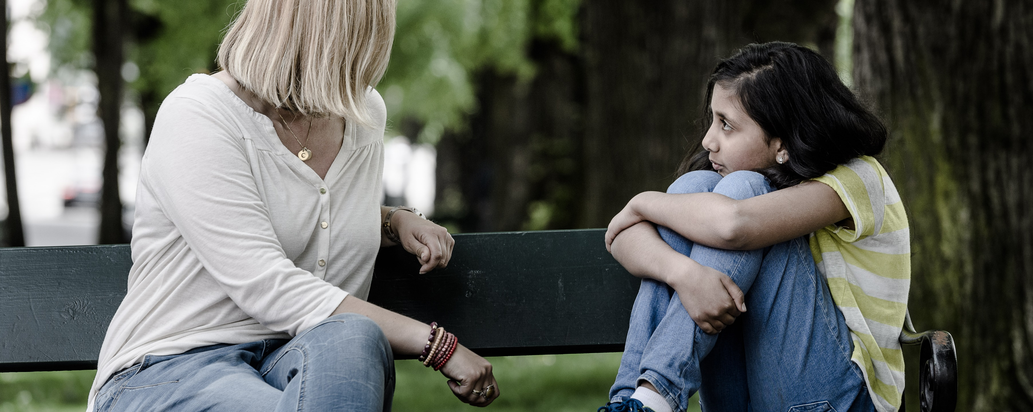
Hvilke tegn og signaler kan tyde på at barn strever?

Slide 12
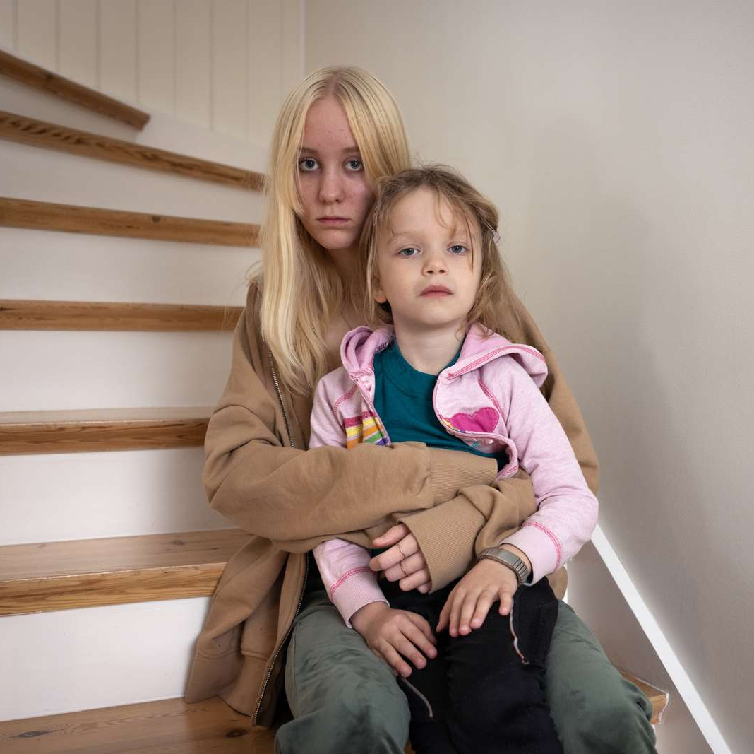
Tegn og signaler
Magesmerter
Anspenthet i muskler
Hodepine/migrene
Tristhet og mimikkløshet
Konsentrasjonsproblemer
Enurese og encoprese (ufrivillig vannlating og avgang av avføring etter den alder da barnet normalt er renslig)
Motorisk uro
Tretthet
Karakter og innsats på skolen varierer
Vansker med venner og sosial tilhørighet
Å yte over evne/overdrevet

Slide 13
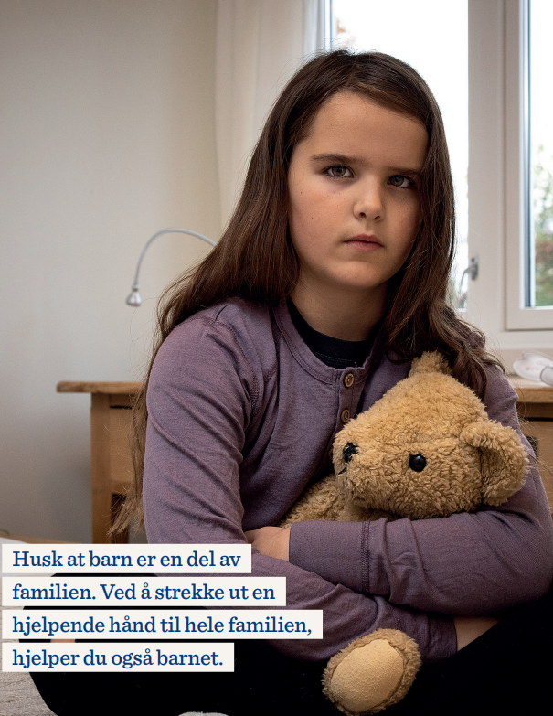
5 gode råd
Ta magefølelsen på alvor.
Vis at du ser barnet gjennom ord og nærvær.
Vis at du ser barnet gjennom handling.
Hvis magefølelsen forsterkes – søk hjelp.
Vit at du gjør en forskjell!

Slide 15
Takk for at du er en som ser og handler!

Slide 16
Kontaktinformasjon
Telefon 22 03 27 40
E-post post@blakors.no
Besøksadresse
Storgata 38, N-0182 Oslo
Org.nr 962 323 855
Gavekonto 3201 52 74165
Svetlana Dudaitiene
Rådgiver,
Blå Kors Forebygging
Svetlana.dudaitiene@blakors.no

